Slide 1
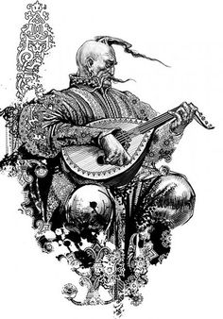
ЕПІЧНІ ПІСНІ
ПІДГОТУВАЛА
Новікова А.М.

Slide 2
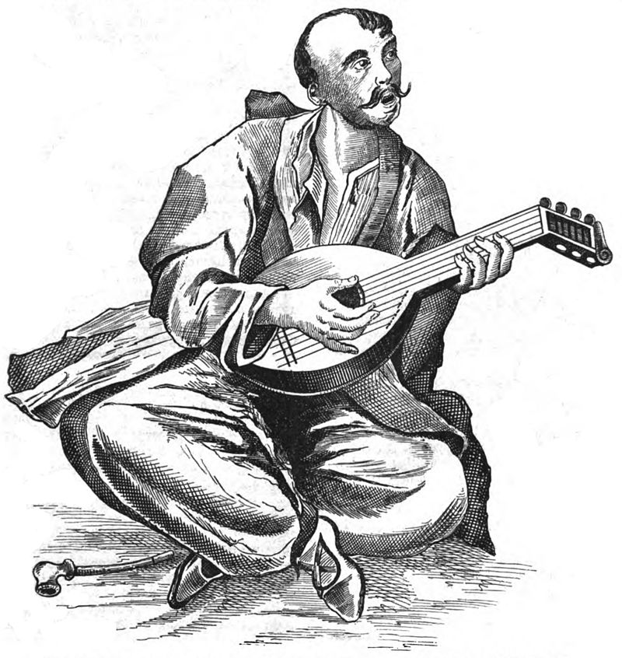
Епос- у перекладі «розповідь».
До епічних жанрів українського фольклору
належать: думи, історичні пісні, новелістичні
(співанки-хроніки).
Для епічних творів характерна оповідальність тону, увага до обставин та подій.
Від обрядових пісень епічні твори відрізняються способом виконання: обрядові завжди виконує хор, в епічній музиці ми зустрічаємо сольний спів.
У 16 ст. виникло кобзарське мистецтво, з’явилися народні співці-музиканти, яких називали кобзарями або лірниками.
Кобзарське мистецтво було поширене переважно в Подніпров’ї і Степовій Україні.
Лірники мандрували по всій Україні.
ДУМИ
Новікова А.М.

Slide 3
Незрячі співці утворювали братства або гурти на взірець ремісничих цехів. У братствах існували майстри й учні, які впродовж двох років опановували не тільки кобзарську майстерність, а й таємну так звану «лебійську» мову й мали дотримуватися встановлених корпоративних правил, порушення яких каралося. Незрячі кобзарі були не жебраками, що випрошують милостиню, а професіональними виконавцями, які грою на бандурі та співом заробляли собі на життя. Історично склалися три типи кобзарів.
Співці першого типу виконують думи та пісні, не вносячи у виконання творчого елементу, тобто співають і грають на кобзах так, як вони навчилися від своїх вчителів.
Другий, найпоширеніший тип кобзарі-імпровізатори, які щоразу вносять у виконуваний твір якісь зміни, що залежать від їхнього таланту, а також від умов і часу виконання твору.
До третього типу належать кобзарі- творці власних пісенних творів.
Кобзарство – унікальне явище не лише української, а і світової культури.
Кобзарі будили національну свідомість, передавали тисячолітню мудрість, розкривали правду життя, закликали до активності,згуртованості, боротьби зі злом, Їх просвітницька діяльність заборонялася.
Новікова А.М.

Slide 4
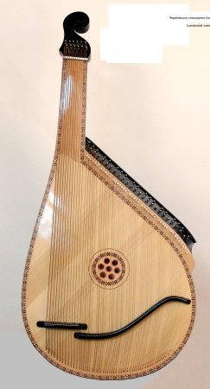
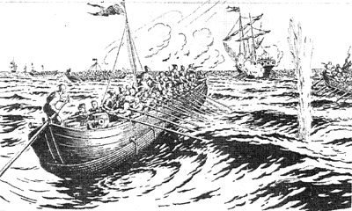
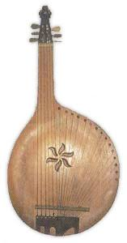
Думи- це своєрідний імпровізаційно-речитативний, епічний твір для голосу у супроводі бандури або кобзи.
У думах правдиво розкриваються історичні події, героїчні подвиги українського народу.
Авторами та виконавцями дум були свідки
історичних баталій, козаки.
Кобзарі називали думи по- різному:
притчі, запорозькі пісні про старовину, козацькі псальми, лицарські пісні, тощо.
За змістом думи можна поділити на кілька
груп:
Про турецьку неволю;
(«Маруся Богуславка», «Утеча трьох братів з Азова»);
Про героїчну смерть козака або про щасливе повернення козаків з неволі
(«Самійло Кішка»).
кобза
бандура
Новікова
А.М.

Slide 5
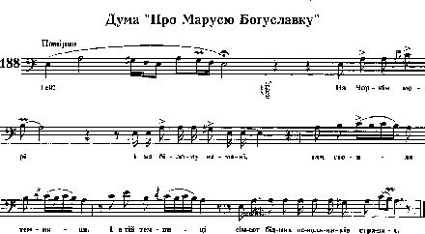
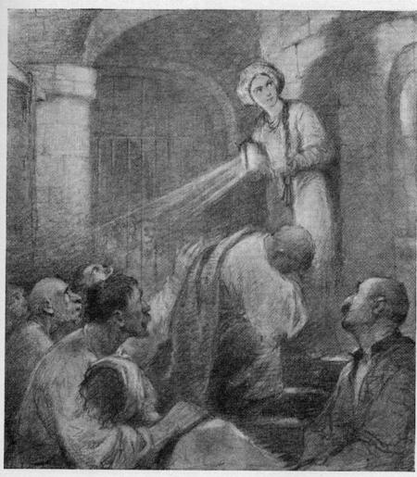
Новікова

Slide 6
2. Думи 17 ст.- про визвольну боротьбу
Українського народу під проводом Богдана Хмельницького 1648-1654 р.
(«Хмельницький і Барабаш»,
«Корсунська битва»;
Соціальні конфлікти («Дума про козака Голоту»)
3. Побутові думи, в яких оспівано красу
простих людей, присвячені родинному життю, взаєминам між людьми («Про бідну вдову і трьох синів»)

Slide 7
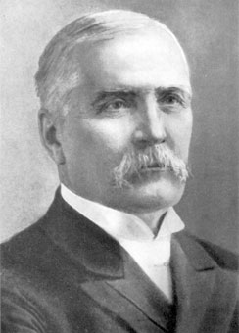
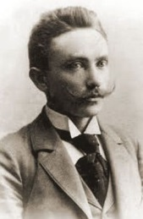
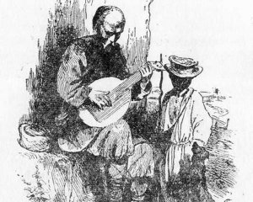
За формою думи-великі вокально-інструментільні твори, що складаються з
Вступу («заплачка»)
Періодів-уступів (текст думи)
Заключення- славословія (повчальне слово).
Мелодія-імпровізаційний речитатив, насичений мелізмами.
Ритм-складний, химерний.
Метр- змінний.
Лад-змінний, найчастіше різні нахили мінору.
Думи почали записувати вчені-фольклористи у
19 ст. М. Лисенко та ін., найбільше записав дум на поч.20 ст. Ф.Колесса.
Неможливо уявити творчі здобутки Тараса Шевченка, Миколи Гоголя, Миколи Лисенка без кобзарської тематики.
М.Лисенко
Ф.Колесса
Новікова А.М.

Slide 8
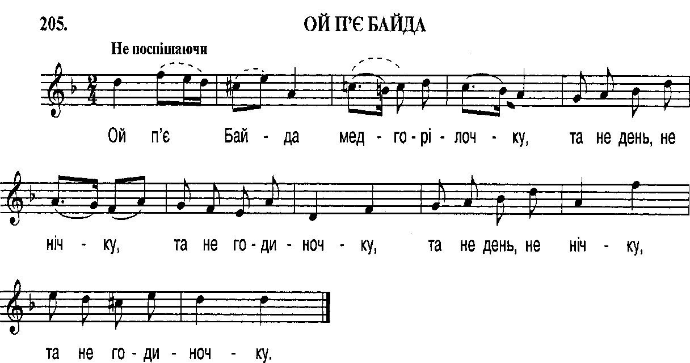
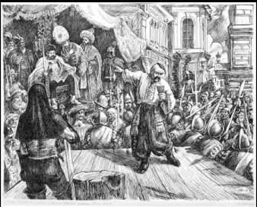
ІСТОРИЧНІ ПІСНІ
Пісні, в яких відображено загальнонародні події,
образи народних героїв, належать до історичних.
Історичні пісні оспівують достовірні події, точне
місце і час їх розгортання, конкретних героїв.
За своїм змістом, образами й сюжетами історичні пісні близькі до народних дум, але відрізняються від них своєю віршовою формою. Вони мають чітку строфічну будову і своєрідну ритміку, виконуються часто без музичного супроводу.
Найдавніші історичні пісні розповідають про
тяжкі часи 13-15 ст., про напади татарської орди,
відчайдушну боротьбу з турецько-татарськими
завойовниками, вдале повернення козаків або
загибель козака в бою чи в полоні.
Сюжет пісні «Ой п’є Байда»: підступом і зрадою туркам вдається спіймати відважного ватажка
Байду, незважаючи на тяжкі муки і неминучу смерть, він не кориться ворогам.
Мелодія пісні звучить велично, могутньо. Діапазон мелодії –широкий. Мелодія спирається на акордові звуки тоніки і домінанти.
Новікова А.М.

Slide 9
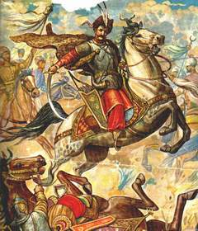
Наступну групу складають історичні пісні, присвячені визвольній боротьбі 1648-1654 р.
Пісня «Ой Морозе , Морозенку» розповідає про бій, під час якого татари розбили козацький загін і полонили, а потім стратили його ватажка.
Пісня прославляє козака Нестора Морозенка – мужнього захисника рідної землі. У словах «За тобою, Морозенку, вся Вкраїна плаче» розкривається всенародна любов до вірного сина України.
Саме назвисько своє — „Мороз“ — набув через те, що своїми лицарськими вчинками, та надзвичайним завзяттєм він викликав льодовий жах у ворогів, які в ті неспокійні часи оточували його батьківщину та шарпали її зі всіх боків. Але в одній сутичці, він зайнятий був у полон, з якого визволила його матір. Морозенко знову очолює повстанців. Але бій під Жванцем поклав край геройським вчинкам Морозенка: тут він діставсь в руки татарам, котрі люто його скарали, вирвавши «живцем серце», як і розповідає про це пісня.
В піснях цієї доби оспівуються битви, перемоги над ворогом, подвиги Івана Богуна, Данила Нечая, Богдана Хмельницького.
В пісні «Гей,не дивуйте, добрії люди» втілено
радість перемоги війська Богдана Хмельницького під Корсунем та Жовтими Водами, віру народу в звільнення українських земель від польських магнатів.
Мелодія пісні має риси похідного маршу. ЇЇ початкова заклична інтонація, повторена кілька разів, своєю пружністю є могутнім зачином.
Мелодія-енергійна, активна, рішуча.
Лад-мінор.
Розмір- двохдольний.
Ритм-пунктирний.
Діапазон мелодія-широкий.
Новікова А.М.

Slide 10
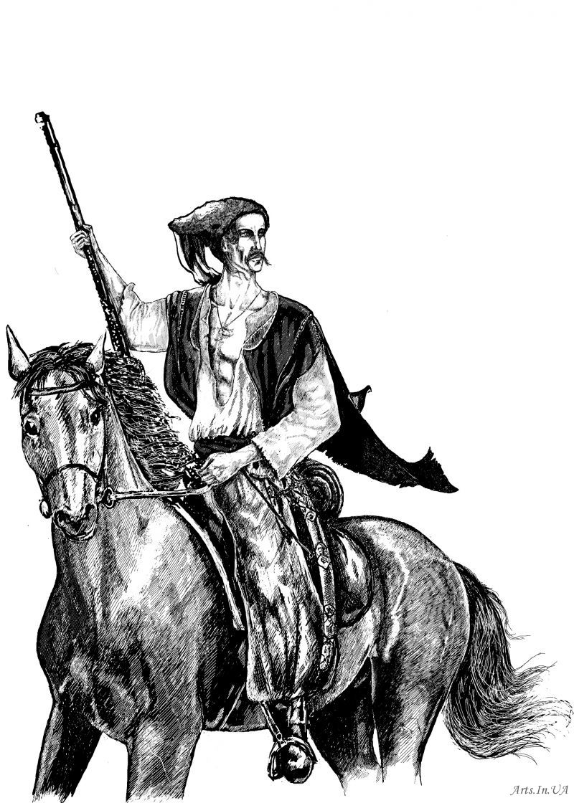
В історичних піснях 18-19 ст. розкриваються
антифеодальний рух (опришківський та
гайдамацький та антикріпосницька боротьба народу.
Так, у пісні «Максим, козак Залізняк» оспіване повстання селян під назвою Коліївщина, 1768 р.
«Зібралися всі бурлаки»-про обурення бідноти проти цариці Катерини та графа Потоцького, 18 ст.
Багато історичних пісень того часу розповідають про народних месників Олексу Довбиша та Устима Кармелюка.
Історичні пісні протягом віків були літописом вагомих історичних подій.
Через пісню народ висловлював своє ставлення до героїв, зрадників, до всього, що відбувалось навколо.
Новікова А.М.

Slide 11
Запитання для закріплення :
До якого жанру українського фольклору належать історичні, новелістичні пісні та думи?
Коли виникло кобзарське мистецтво?
Що таке дума?
Як кобзарі називали думи?
Які особливості виконання дум?
Яку будову має дума?
Назвіть вчених-фольклористів, які записували та вивчали думи.
Що спільного між думами та історичними піснями?
Назвіть періоди суспільного життя України, які знайшли своє відображення в історичних піснях.
Розкажіть про зміст пісні «Ой, п’є Байда».
Розкажіть про історичну пісню «За світ встали козаченьки»: назвіть характер мелодії, лад, метр, особливості в ритмі.
Бажаю успіхів у навчанні!
Дякую за перегляд.
Новікова А.М.

